Slide 1

InShop - Интернет-магазин
Web программирование и разработка ПО
Куратор:
Cиделёв Сергей Леонидович
Студент:
Смагин Михаил Юрьевич

Slide 2


Цели проекта
Изучить один из подходов к построению Back-end приложений
1
Научиться налаживать взаимодействие Front-end и Backend приложений
2
Сделать первую трехстраничную версию веб-приложения для интернет-магазина
3

Slide 3

Поставленные задачи
Подобрать необходимый стек технологий
1
Написать Backend-часть Web-приложения
4
Написать Frontend-часть Web-приложения
3

Slide 4




Выбор стека используемых технологий
Такой выбор стека обоснован следующими факторами: - Я уже имею определенный опыт разработки на .Net C#
Я также сталкивался с использованием Entity Framework и считаю его невероятно удобным инструментом для работы с БД
MSSQL интегрирован в экосистему Microsoft, поэтому с ним удобно взаимодействовать с помощью технологий .Net C# и Entity Framework.
React – хороший выбор для старта в Web-разработке.
ASP.NET C#
Entity Framework
MSSQL
React

Slide 5
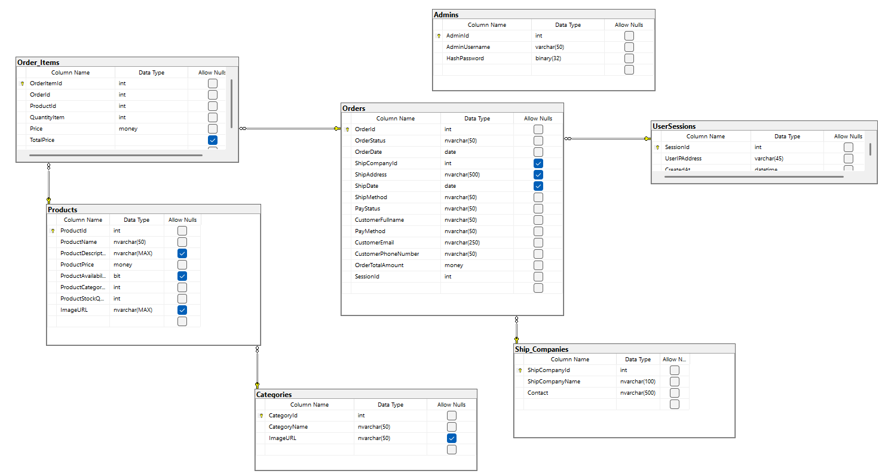
Реализация проекта
База данных

Slide 6
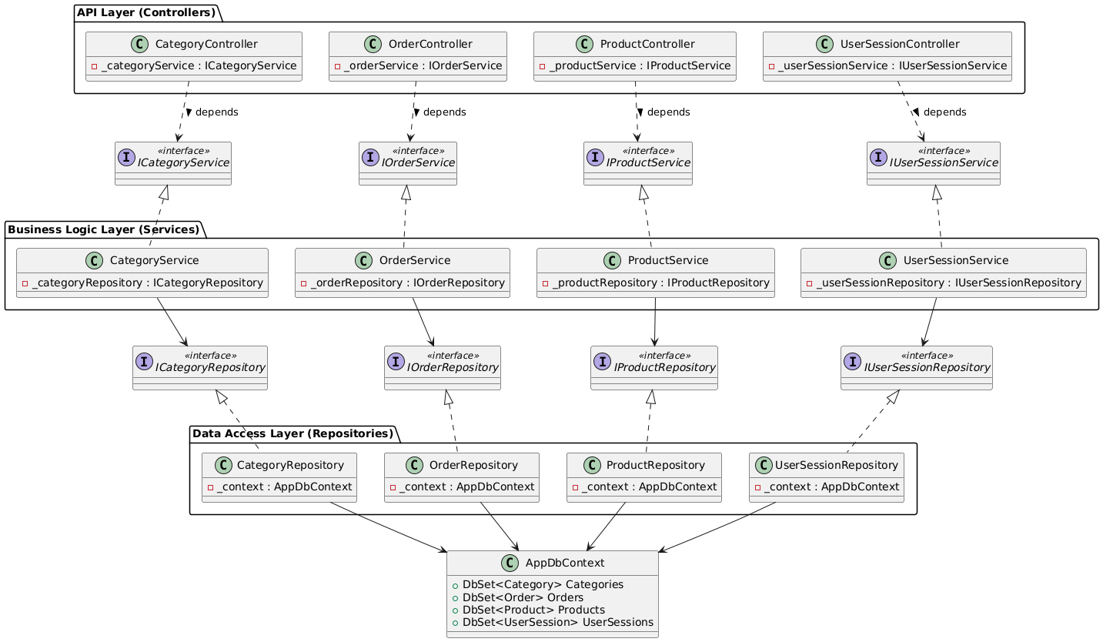
Реализация проекта
Backend-часть.

Slide 7
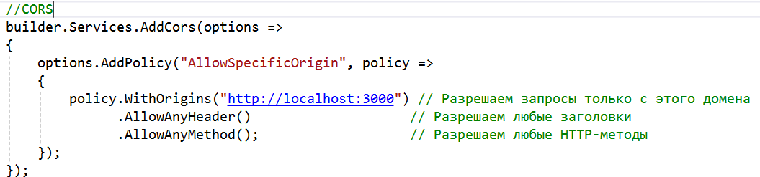
Реализация проекта
Взаимодействие Frontend и Backend. CORS.
CORS (Cross-Origin Resource Sharing) — механизм безопасности в веб-разработке, который позволяет веб-браузеру запрашивать ресурсы с другого домена при условии, что сервер явно разрешает такой доступ.
CORS важен для обеспечения безопасности веб-приложений, особенно когда приложение взаимодействует с ресурсами на сторонних серверах.

Slide 8


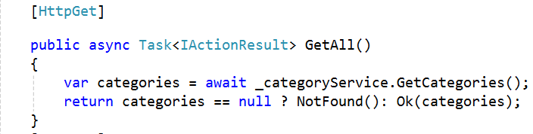
Реализация проекта
Взаимодействие Frontend и Backend. Отправка запросов на Backend.
Ответ от сервера
Запрос
Список категорий товаров

Slide 9
Полученный результат
Что сделано?
Что планируется делать дальше?
Реализовать сценарий заказа товара пользователем
Поиск товаров
Подобран оптимальный стек технологий
Спроектирована и заполнена база данных интернет-магазина
Сделано основное веб-приложение для пользователей интернет-магазина. Функционал нуждается в доработке.
Сделать админ-панель для управления базой товаров и заказов
Фильтрация

Slide 10
InShop - Интернет-магазин
Web программирование и разработка ПО
Куратор:
Cиделёв Сергей Леонидович
Студент:
Смагин Михаил Юрьевич

